Slide 1

BAC PRO
Technicien Constructeur Bois
DETERMINER LES EFFORTS DANS LES BARRES D’UN SYSTÈME TRIANGULE
PAR LA METHODE DE CREMONA

Slide 2
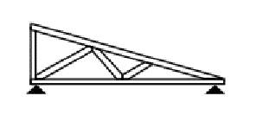
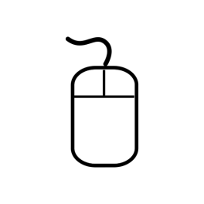
1
vérifier qu’on sait calculer les réactions aux appuis
Voir PFS / Descente de charges
cliquer pour passer à la suite

Slide 3
dans cet exemple, on donne
100
200
200
100
quelle est la réaction
aux appuis ?
cliquer pour passer à la suite

Slide 4
dans cet exemple, on donne
100
200
200
100
300
300
cliquer pour passer à la suite

Slide 5
4
dessiner la structure à une échelle appropriée

Slide 6
4
dessiner la structure à une échelle appropriée

Slide 7
4
dessiner la structure à une échelle appropriée :
1/50 sur feuille A3 horizontale (coller 2*A4 si vous n’avez pas ce format)
Tracer dans la partie droite de la feuille, au milieu en hauteur pour garder de la place pour les constructions géométriques à venir.
Vous aurez besoin d’une règle et d’une équerre pour tracer des parallèles.
29,2%
1/3
1/3
2339
1/3
4005
4005
cliquer pour passer à la suite

Slide 8
4
et représenter les forces extérieures
100
29,2%
200
1/3
200
1/3
2339
100
1/3
4005
4005
300
300

Slide 9
5
numéroter les nœuds
dans le sens qu’on veut, il n’y a pas d’ordre
100
200
6
29,2%
1/3
200
4
2
1/3
2339
100
1/3
1
5
3
4005
4005
300
300
cliquer pour passer à la suite

Slide 10
cela permet de repérer les nœuds et les barres
100
200
6
200
4
2
100
1
5
3
300
300
BARRE 13
BARRE 45
BARRE 23
cliquer pour passer à la suite

Slide 11
6
choisir une échelle de forces, et l’écrire
100
200
6
200
4
2
100
1 cm : 50 daN
1
5
3
300
300

Slide 12
7
choisir un nœud avec deux efforts inconnus max
100
200
6
200
200
4
2
?
2
100
1 cm : 50 daN
?
?
1
5
3
300
300
CONNU
INCONNU
INCONNU
NŒUD 2 : PAS OK
INCONNU

Slide 13
7
choisir un nœud avec deux efforts inconnus max
100
200
6
200
4
100
2
100
1 cm : 50 daN
?
1
?
1
5
3
300
300
300
CONNU
CONNU
INCONNU
NŒUD 1 : OK
INCONNU

Slide 14
100
200
6
200
4
2
100
1 cm : 50 daN
1
3
5
300
300
on va traiter le nœud 1
c’est à dire : additionner les forces qui s’y appliquent

Slide 15
100
200
6
200
4
2
100
1 cm : 50 daN
1
5
1
3
300
300
comme le nœud est à l’équilibre (= il ne bouge pas)
les forces doivent se neutraliser
ça doit être le cas pour chacun des nœuds
cliquer pour passer à la suite

Slide 16
100
200
6
200
4
2
100
1 cm : 50 daN
1
5
1
3
300
300
puis on tourne dans le sens trigo,
on commence par les forces connues

Slide 17
100
200
6
200
4
2
100
1 cm : 50 daN
1
5
1
3
300
300

Slide 18
100
200
6
200
4
100
2
100
1 cm : 50 daN
1
5
1
3
300
300
POINT DE DEPART
n’importe où
2 cm : 100 daN

Slide 19
100
200
6
200
4
2
100
1 cm : 50 daN
1
5
1
3
300
300
300
6 cm : 300 daN

Slide 20
100
200
6
200
4
2
100
1 cm : 50 daN
?
5
1
1
3
300
300
?
POUR L’INSTANT, ON NE PEUT PAS DESSINER AUTRE CHOSE

Slide 21
100
200
6
200
4
2
100
1 cm : 50 daN
?
1
5
1
3
300
300
ON NE SAIT PAS D’OÙ ON PART
MAIS ON SAIT QU’IL FAUT
ARRIVER AU POINT DE DEPART
C’EST LA DERNIERE FORCE

Slide 22
100
200
6
200
4
2
100
1 cm : 50 daN
?
1
5
1
3
300
300
MAIS ON SAIT QU’IL FAUT
ARRIVER AU POINT DE DEPART

Slide 23
100
200
6
200
4
2
100
1 cm : 50 daN
?
1
3
5
300
300
MAIS ON SAIT QU’IL FAUT
ARRIVER AU POINT DE DEPART

Slide 24
100
200
6
200
4
2
100
1 cm : 50 daN
1
5
1
3
300
300
LE POLYGONE DES FORCES EST FERME

Slide 25
100
200
6
200
4
2
100
1 cm : 50 daN
1
5
1
3
300
300
ON REFAIT LE PARCOURS

Slide 26
100
200
6
200
4
100
2
100
1 cm : 50 daN
1
3
5
300
300
CHARGE SABLIERE

Slide 27
100
200
6
200
4
2
100
1 cm : 50 daN
1
3
5
300
300
300
300
POUSSEE DU MUR

Slide 28
100
200
6
200
4
2
100
1 cm : 50 daN
?
5
1
3
300
300
TRACTION DE L’ENTRAIT

Slide 29
100
200
6
200
4
2
100
1 cm : 50 daN
1
5
1
3
300
300
SI L’ENTRAIT TIRE A GAUCHE, IL TIRE A DROITE
IL TRAVAILLE EN TRACTION

Slide 30
100
200
6
200
4
2
100
1 cm : 50 daN
685
5
1
1
3
300
300
13,7 cm : 685 daN
SI L’ENTRAIT TIRE A GAUCHE, IL TIRE A DROITE
IL TRAVAILLE EN TRACTION

Slide 31
100
200
6
200
4
2
100
?
1 cm : 50 daN
685
5
1
3
300
300
POUSSEE DE L’ARBA

Slide 32
100
200
6
200
4
2
100
1 cm : 50 daN
1
685
5
1
3
300
300
SI L’ARBA POUSSE A GAUCHE, IL POUSSE A DROITE
IL TRAVAILLE EN COMPRESSION

Slide 33
100
200
6
200
4
2
100
714
1 cm : 50 daN
1
685
5
1
3
300
300
14,3 cm : 714 daN
SI L’ARBA POUSSE A GAUCHE, IL POUSSE A DROITE
IL TRAVAILLE EN COMPRESSION

Slide 34
8
on recommence l’opération avec les nœuds suivants

Slide 35
8
on recommence l’opération avec les nœuds suivants
100
200
6
200
4
2
100
1 cm : 50 daN
?
?
1
685
?
5
3
300
300
CONNU
INCONNU
INCONNU
NŒUD 3 : PAS OK
INCONNU

Slide 36
8
on recommence l’opération avec les nœuds suivants
100
200
6
200
200
4
2
?
100
1 cm : 50 daN
714
?
1
5
3
300
300
CONNU
CONNU
INCONNU
NŒUD 2 : OK
INCONNU

Slide 37
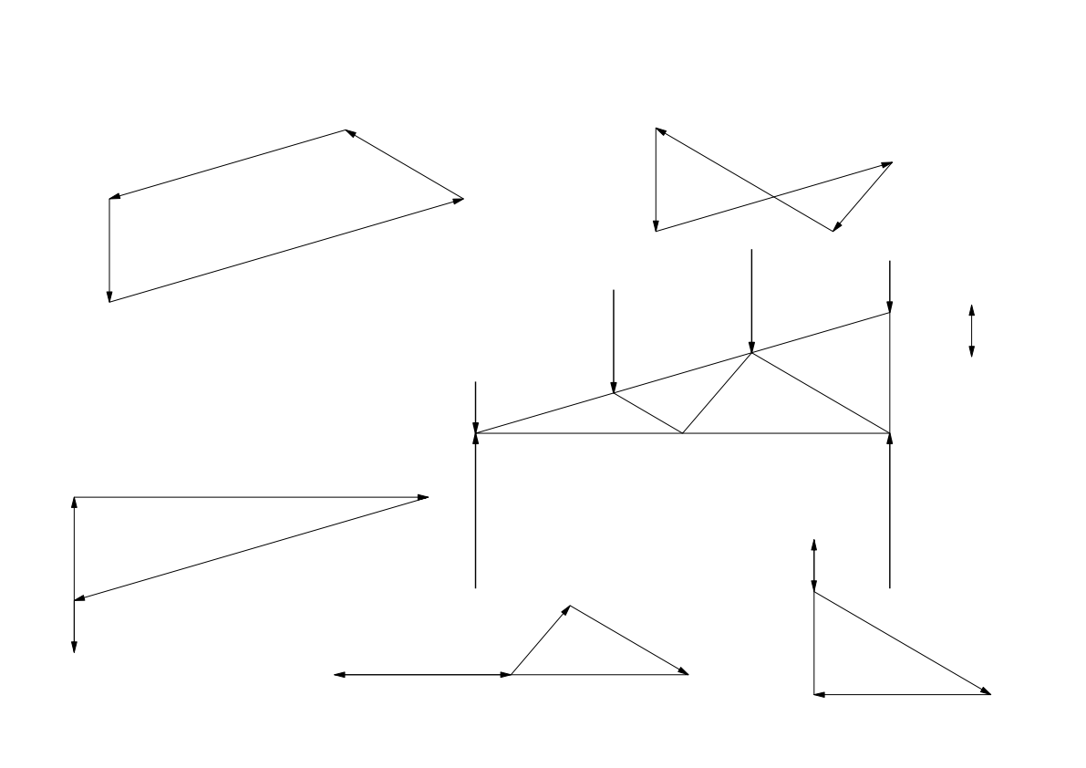
Chaque construction peut se placer n’importe où sur la feuille
On peut les superposer pour gagner de la place mais ce n’est pas obligatoire
Pour des résultats précis, la construction des parallèles doit être réalisée avec la technique de l’équerre qui glisse contre règle

Slide 38
100
200
6
200
200
4
2
100
714
1 cm : 50 daN
1
685
3
5
300
300
Vous n’êtes pas obligé de superposer les constructions. C’est juste pour gagner de la placer.

Slide 39
100
200
6
200
4
2
100
714
1 cm : 50 daN
753
1
685
3
5
300
300

Slide 40
100
200
6
200
4
2
100
714
1 cm : 50 daN
?
1
685
3
5
300
300
?
POUR L’INSTANT, ON NE PEUT PAS DESSINER AUTRE CHOSE

Slide 41
100
200
6
200
4
2
?
100
714
1 cm : 50 daN
1
685
3
5
300
300
?

Slide 42
100
200
6
200
4
2
?
100
714
1 cm : 50 daN
1
685
3
5
300
300
ON REFAIT LE PARCOURS
POUR DETERMINER LES EFFORTS DANS LES BARRES 23 ET 24

Slide 43
100
200
6
200
200
4
2
100
714
1 cm : 50 daN
1
685
3
5
300
300

Slide 44
100
200
6
200
4
2
100
714
1 cm : 50 daN
715
1
685
3
5
300
300

Slide 45
100
200
6
200
4
2
100
714
1 cm : 50 daN
264
?
1
685
3
5
300
300
5,3 cm : 264 daN

Slide 46
100
200
6
200
4
475
?
2
100
715
1 cm : 50 daN
265
1
685
3
5
300
300
9,5 cm : 476 daN

Slide 47
après le deuxième ou le troisième nœud,
vous verrez que c’est simple à faire
ainsi de suite pour les nœuds 3, 4, 5, 6
cliquer pour passer à la suite

Slide 48
pour compléter le support papier
et vous assurer que vous avez compris
à vos stylos, calculatrice, règle, équerre
cliquer pour passer à la suite

Slide 49
exercice 1 :
vous devez trouver les valeurs suivantes :
100
200
6
0
200
4
476
2
100
100
714
176
397
264
1
685
342
5
3
300
300

Slide 50
Bravo à tous
merci pour votre attention
je vous souhaite une bonne progression

